Slide 1
ПУ “Др Сима Милошевић” Земун
Свакодневне животно-практичне ситуације
Подршка деци и породици у околностима ванредног стањa
(јаслена група-узраст: 2,5 године)
Медицинске сестре-васпитачи:
Мирјана Дујовић
Радмила Симеуновић

Slide 2
Садржај:
Увод: Шта су животно-практичне ситуације?
Подршка васпитача деци и породици у околностима ванредног стања
Дете у животно-практичним ситуацијама
- Зашто су оне важне за дете?
3. Подршка васпитача деци и породици у околностима ванредног стања
4. Дневне рутине
5. Породични ритуали
6. Аутентичне ситуације
7. Игра као прилика за учење

Slide 3
Шта су животно-практичне ситуације?
Под животно-пралтичним ситуацијама подразиумевамо укључивање деце као учесника у различитим савкодневним ситуацијама које су део животног контекста деце и одраслих, како у вртићу, тако и код куће.
Животно-практичним ситуације подразумевају:
-рутине;
ритуале и
аутентичне ситуације

Slide 4
1. ПОДРШКА ДЕЦИ И ПОРОДИЦИ ТОКОМ ВАНРЕДНОГ СТАЊА
Током ванредног стања, пружали смо подршку деци и родитељима како да олакшају период кућне изолације (комуникацијом и предлозима за игру у виду фотографије).
С обзиром да дете учи сопственим чињењем и делањем, као и учешћем у заједничким активностима са вршњацима и одраслима, подршку смо усмерили ка томе.
Путем фотографија и видео снимака које су нам родитељи слали, увидели смо да је највеће интересовање било за активности које су подразумевале учешће деце у свакодневним активностима : боравак на отвореном, учествовање у кућним пословима (сређивање, припрема хране...).

Slide 5
У циљу да грађења заједнице која учи укључујући децу, родитеље и васпитаче, наша подршка се усмеравала ка:
подршци добробити деце и њихових породица;
пружању смерница и препорука које се односе на животно-практичне ситуације и заједничке игре у условима друштвене изолације;

Slide 6
2. Дете у животно-практичним ситуацијама
Зашто су оне важне за дете?
Дете кроз њих гради односе
Дете кроз њих учи и практикује
Дете кроз њих развија симболичко изражање
Дете у њима ужива и радује се

Slide 7
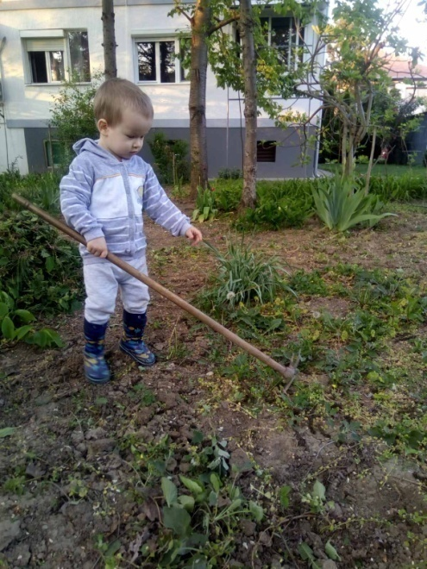
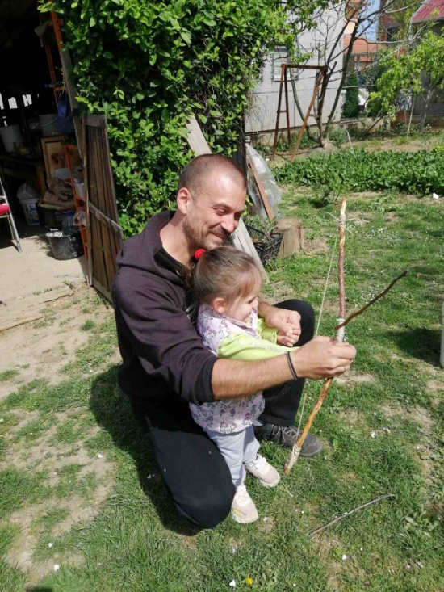
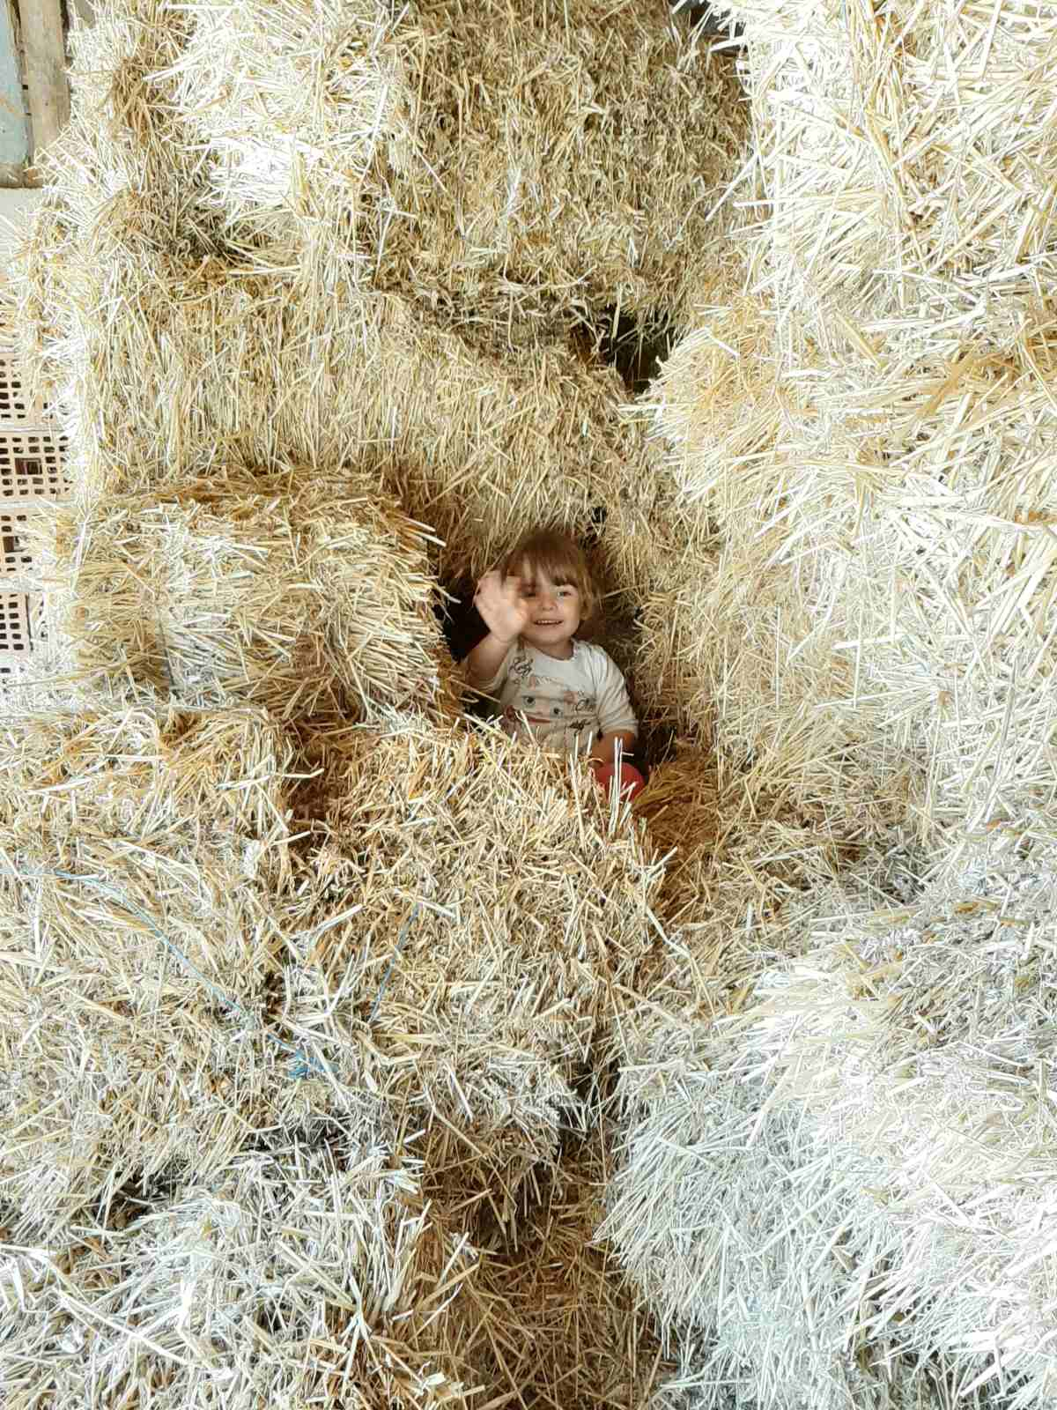
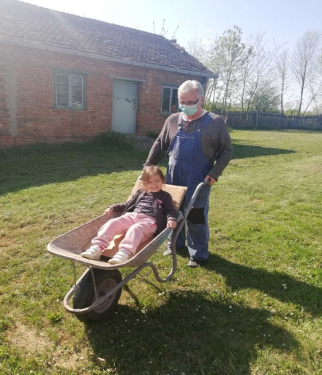
ДЕТЕ КРОЗ ЊИХ ГРАДИ ОДНОСЕ

Slide 8
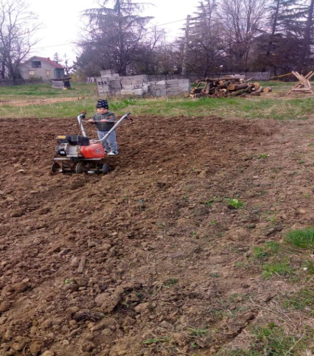
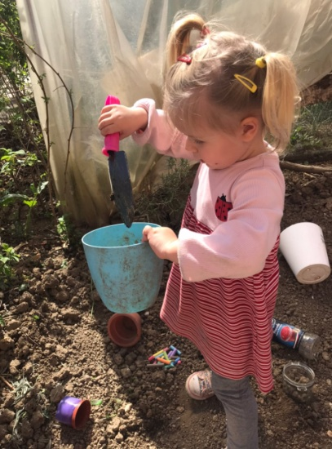
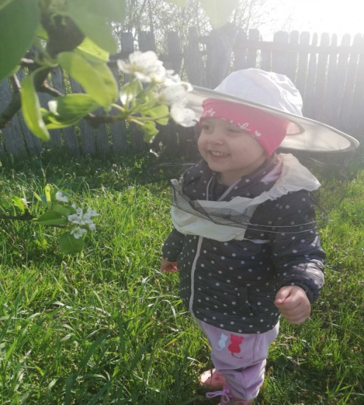
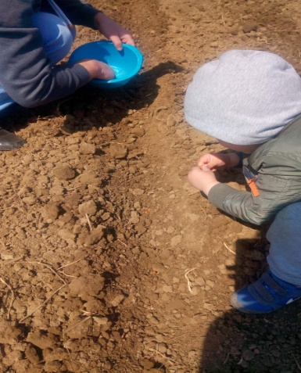
УЧЕСТВУЈЕ У ОДЛУЧИВАЊУ И ДОПРИНОСИ ОСТВАРИВАЊУ ЗАЈЕДНИЧКИХ ПОСЛОВА И ОБАВЕЗА

Slide 9
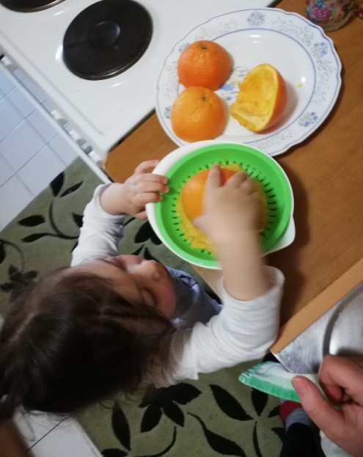
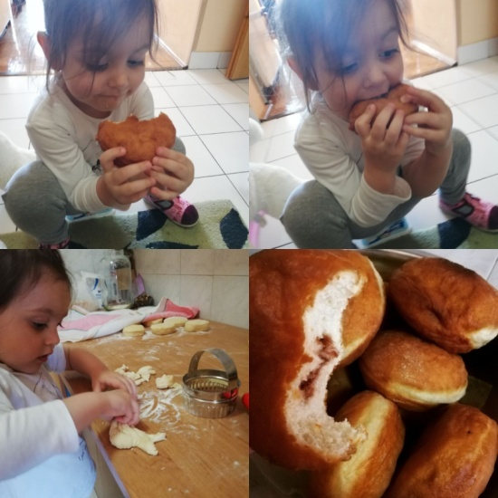
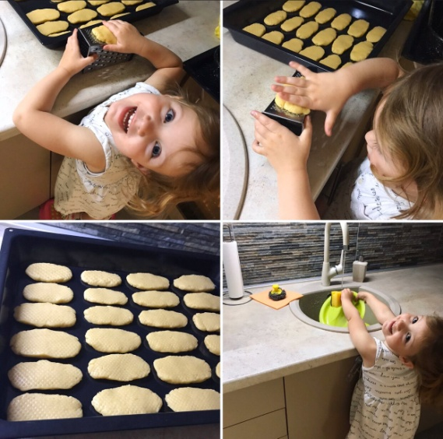
ПРАКТИКУЈЕ И УЧИ

Slide 10
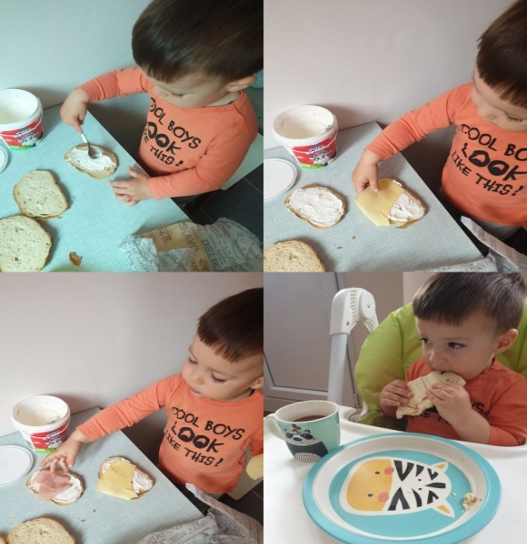
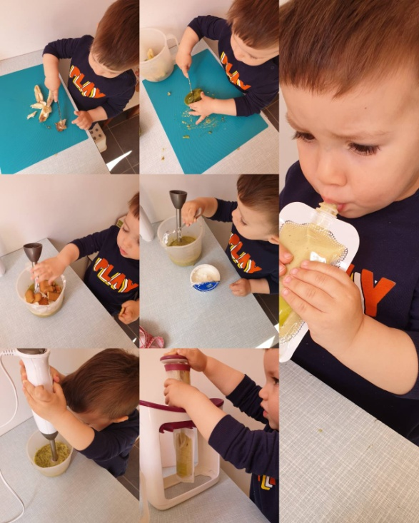
РАЗВИЈА САМОСТАЛНОСТ, СИГУРНОСТ И СПРЕТНОСТ У РУТИНАМА И ВЕШТИНЕ САМОПОСЛУЖИВАЊА

Slide 11
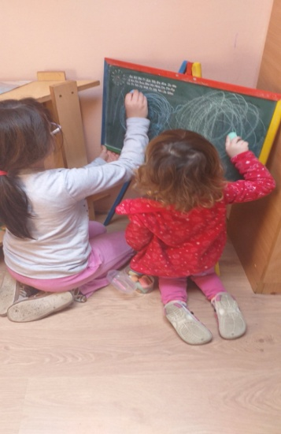
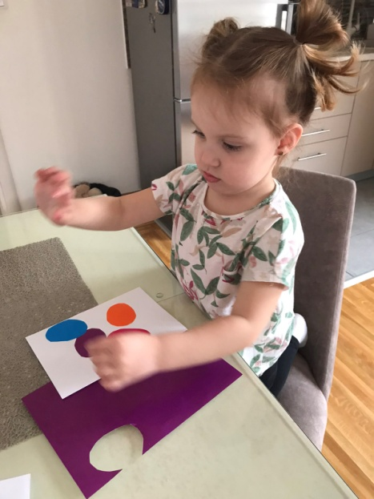
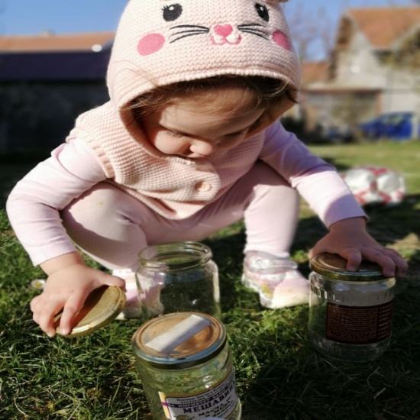
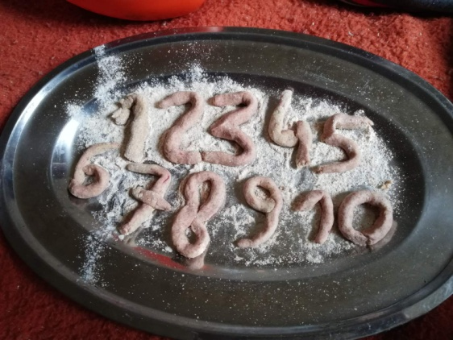
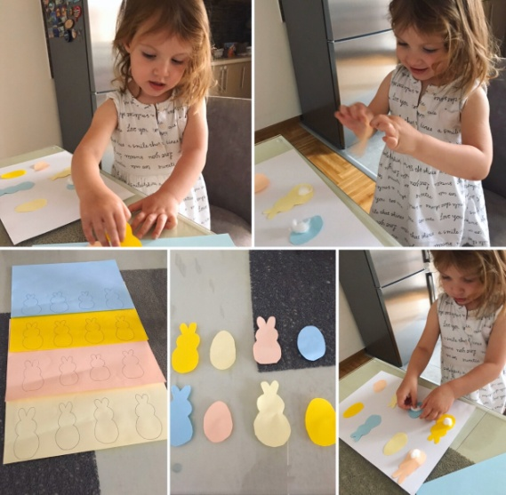
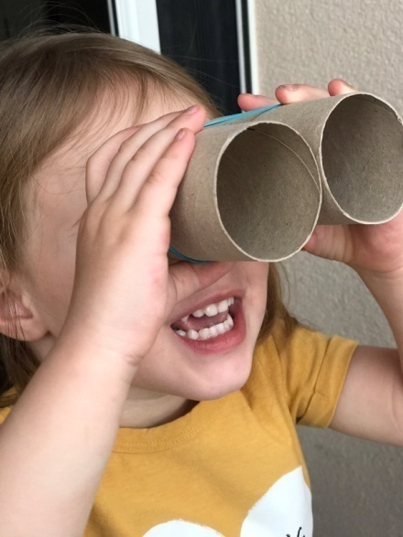
ДЕТЕ РАЗВИЈА СИМБОЛИЧКО ИЗРАЖАВАЊЕ У АУТЕНТИЧНИМ
СИТУАЦИЈАМА

Slide 12
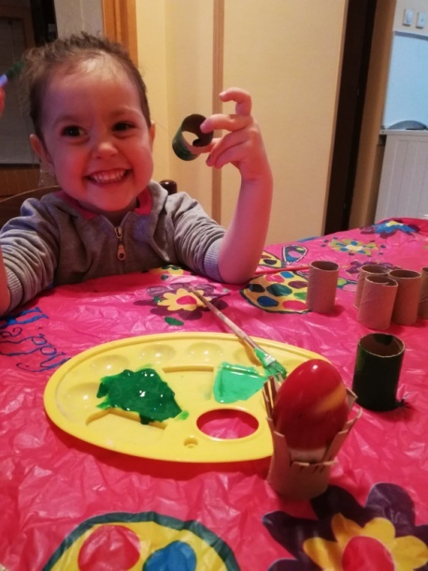
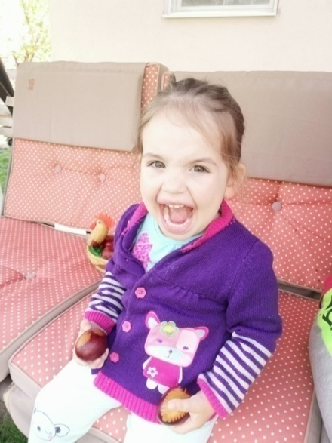
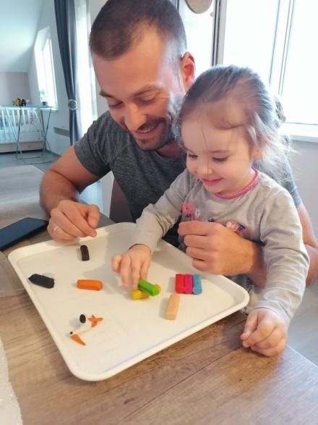
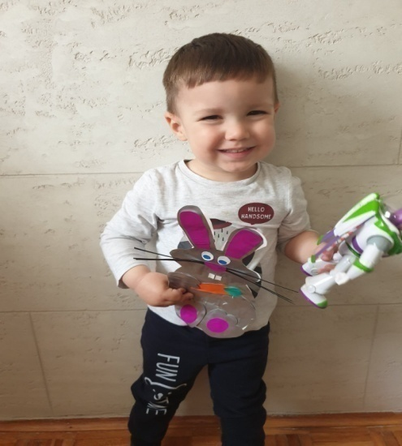
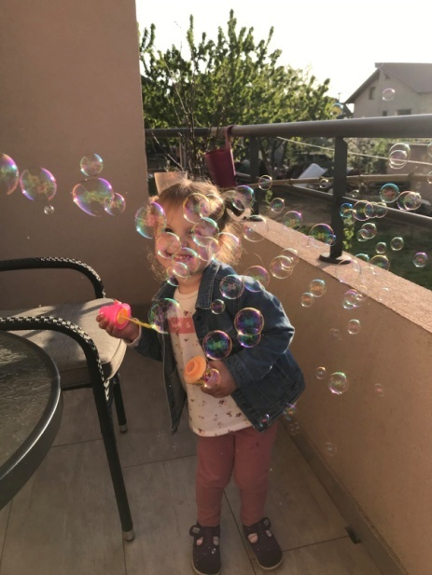
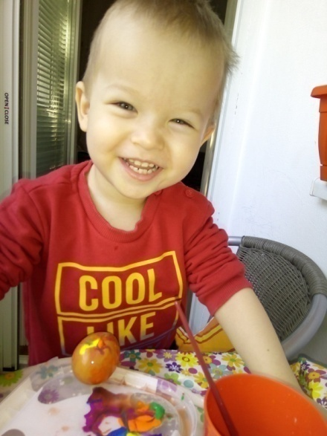
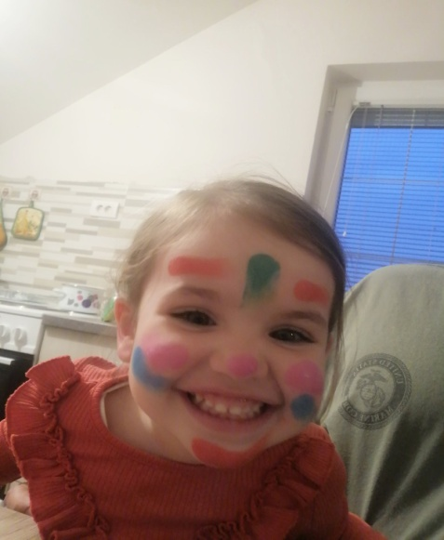
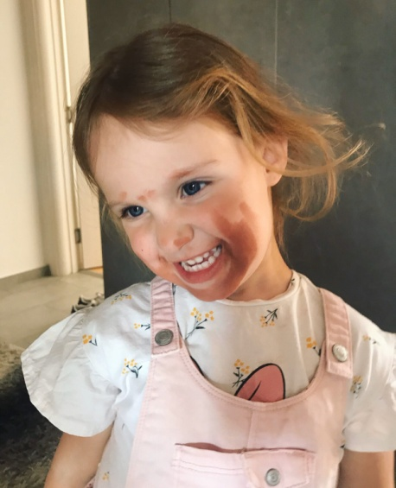
УЖИВА И РАДУЈЕ СЕ У ХУМОРУ И КОМУНИКАЦИЈИ СА ДЕЦОМ И ОДРАСЛИМА, ОПУШТА СЕ И ОДМАРА

Slide 13
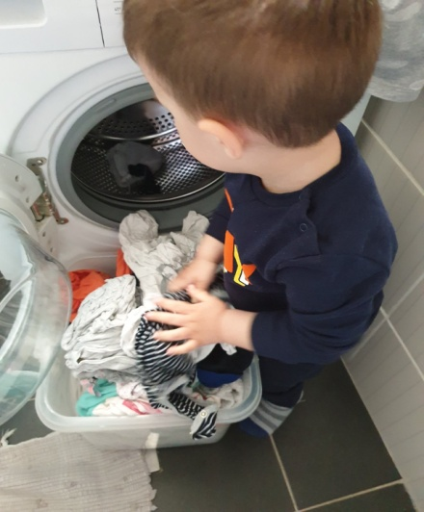
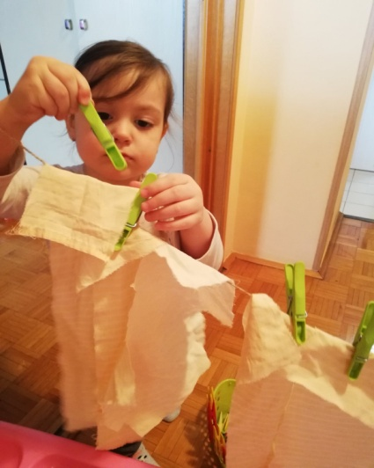
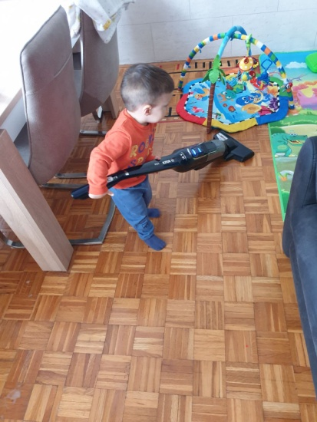
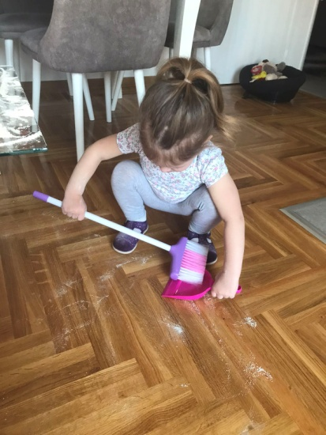
ДНЕВНЕ РУТИНЕ
свакодневне устаљене активности
сређивање простора

Slide 14
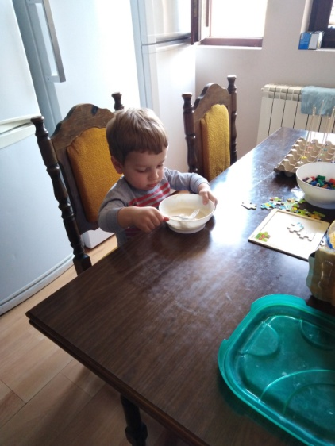
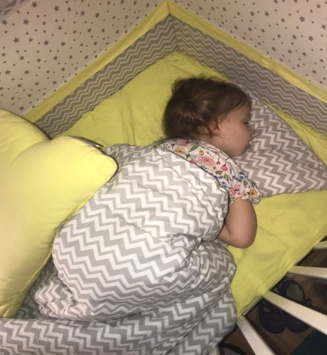
одмор
обедовање

Slide 15
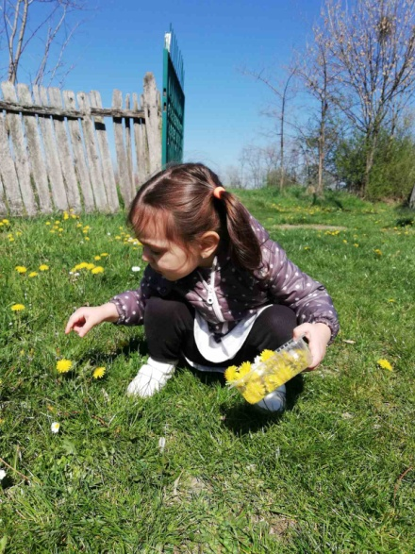
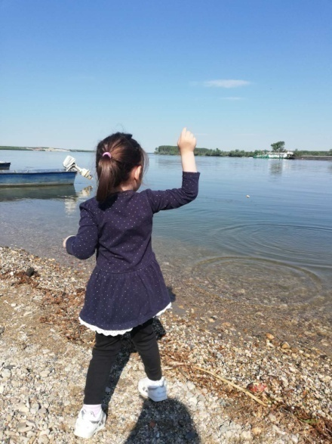
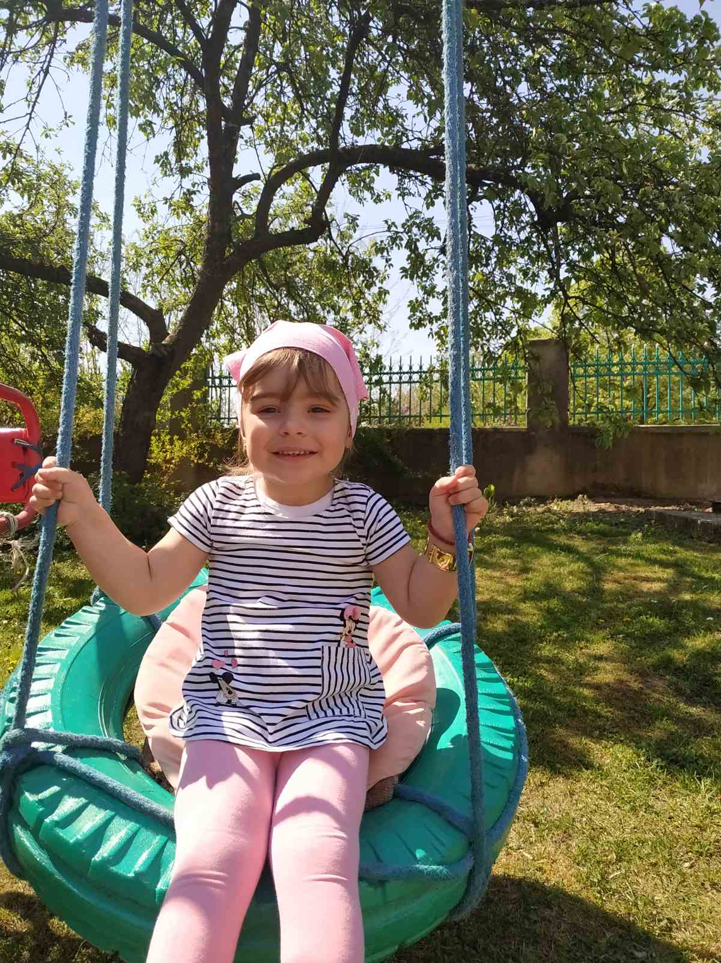
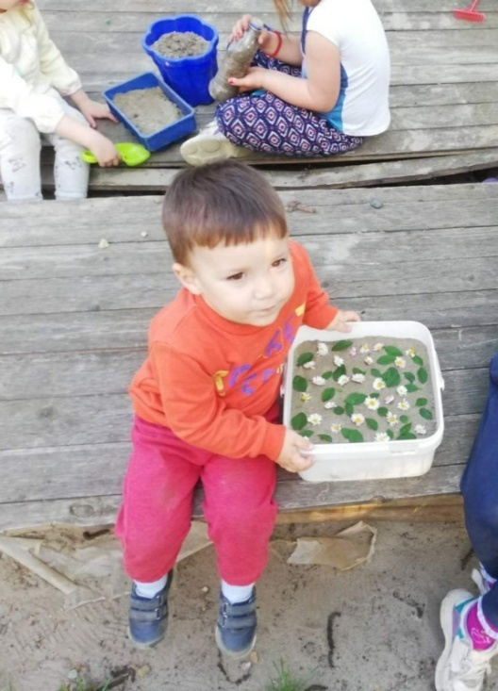
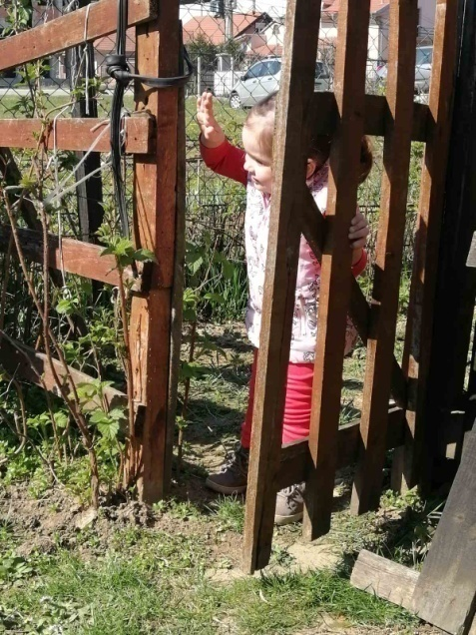
боравак напољу

Slide 16
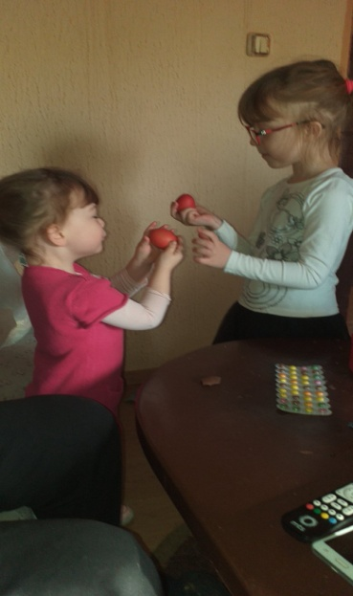
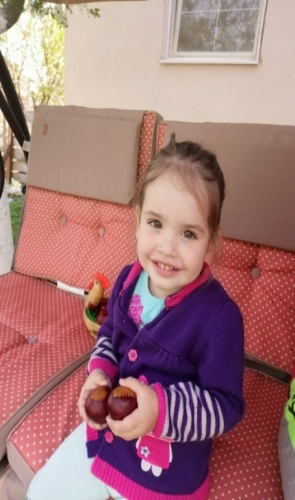
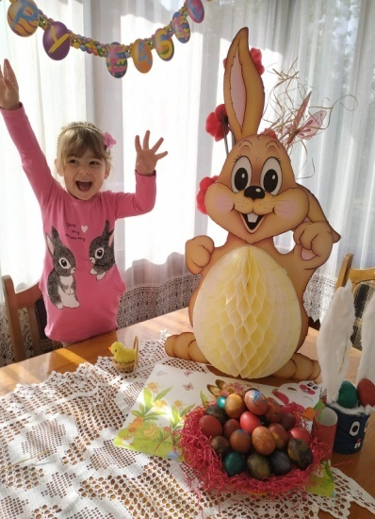
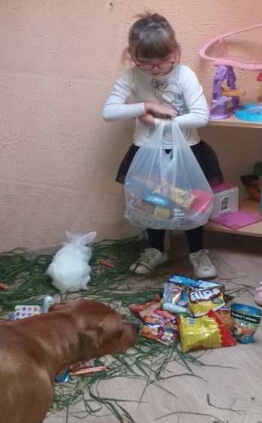
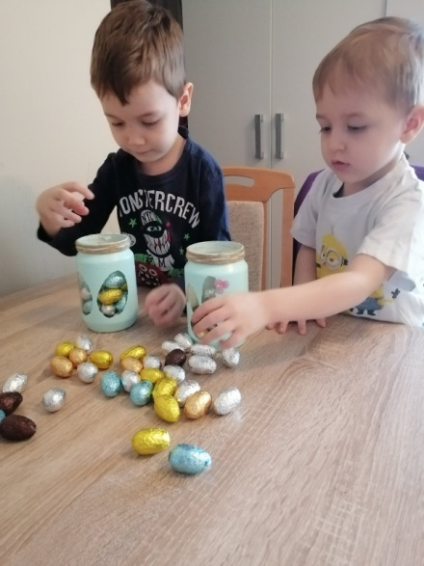
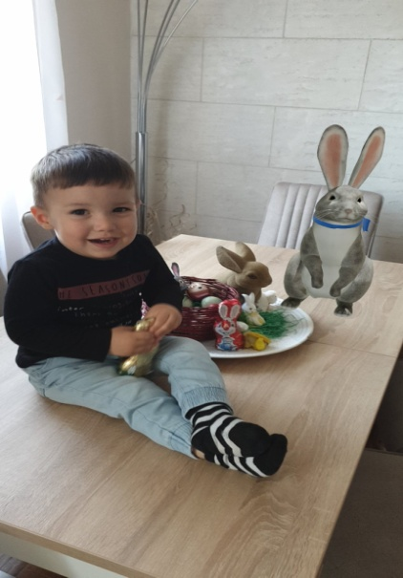
ПОРОДИЧНИ РИТУАЛИ
Празнични ритуали - Ускрс

Slide 17
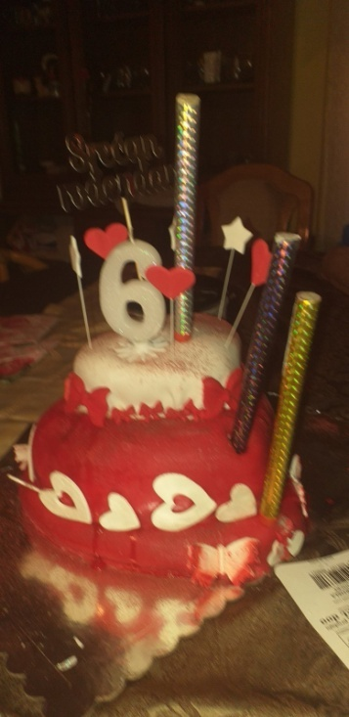
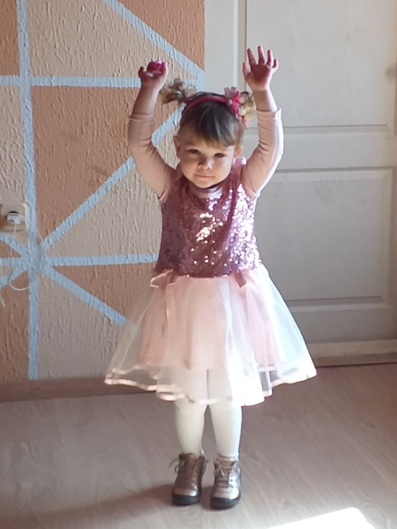
прослава рођендана

Slide 18
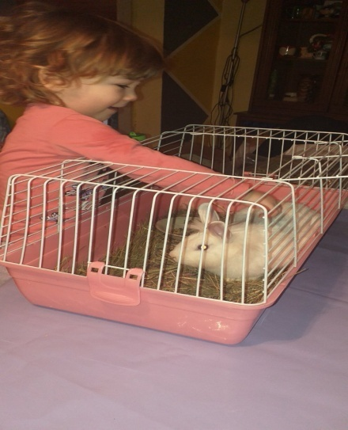
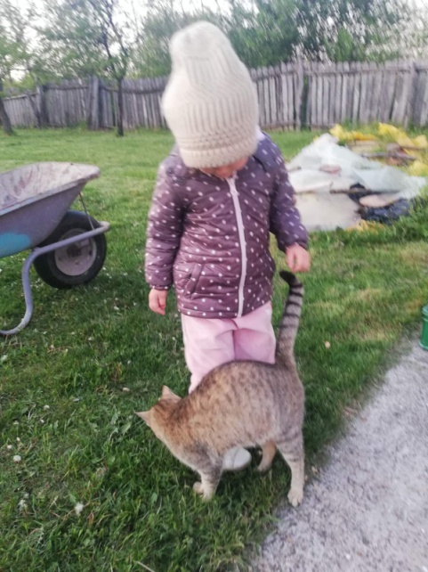
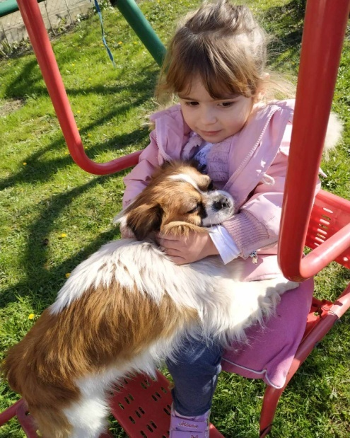
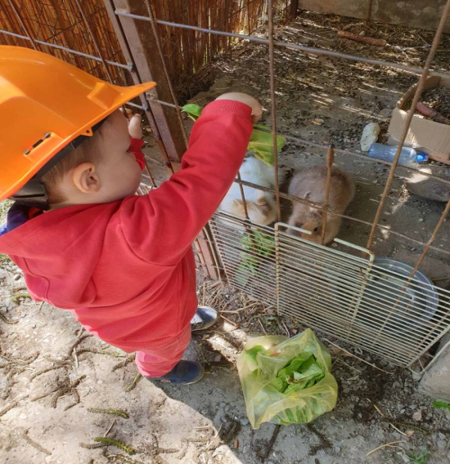
АУТЕНТИЧНЕ СИТУАЦИЈЕ
неговање кућних љубимаца

Slide 19
неговање биљака

Slide 20
ИГРА КАО ПРИЛИКА ЗА УЧЕЊЕ
Игре брашном

Slide 21
Продукти од теста..

Slide 22
Симболичке игре
”Аутомобил”
(пут, гаража)

Slide 23
“Као моја мама...”
“Брига о бебама”

Slide 24
Игре изражавања покретом и звуком кроз уметничке активности

Slide 25
Физичке активности прилагођене условима кућне изолације
“У здравом телу здрав дух”

Slide 26
Игре конструисања

Slide 27
ЗАЈЕДНО СМО ЈАЧИ
Завладала изгледа прехлада нека
А мене моје друштво чека
У вртић не могу каже ми мама
Ја је питам: “Колико дана?”
Чекам да прође и седим тако
Па ово уопште није лако,
Мами одједном телефон звони
Укључила вибер, “Па то су они!”
Васпитачи моји и дружина цела
Слике показују својих дела
Ништа не разумем, и гледам их само
Шта ли се сада дешава тамо?
Подршку шаљу, предлоге дају
Да се самном друже они не престају,
А ако неког иста ова брига мучи
Мораће сада једно да научи:
“ПРОЋИ ЋЕ И ОВА СТРАШНА МУКА
ПОДРШКУ НАМ ДАЈЕ ПРИЈАТЕЉСКА РУКА
ПРИЈАТЕЉСТВО МНОГО УВЕК НАМА ЗНАЧИ
УЗ ИГРУ И ДРУГА ЗАЈЕДНО СМО ЈАЧИ.”
Аутор песме: Радмила Симеуновић

